Slide 1
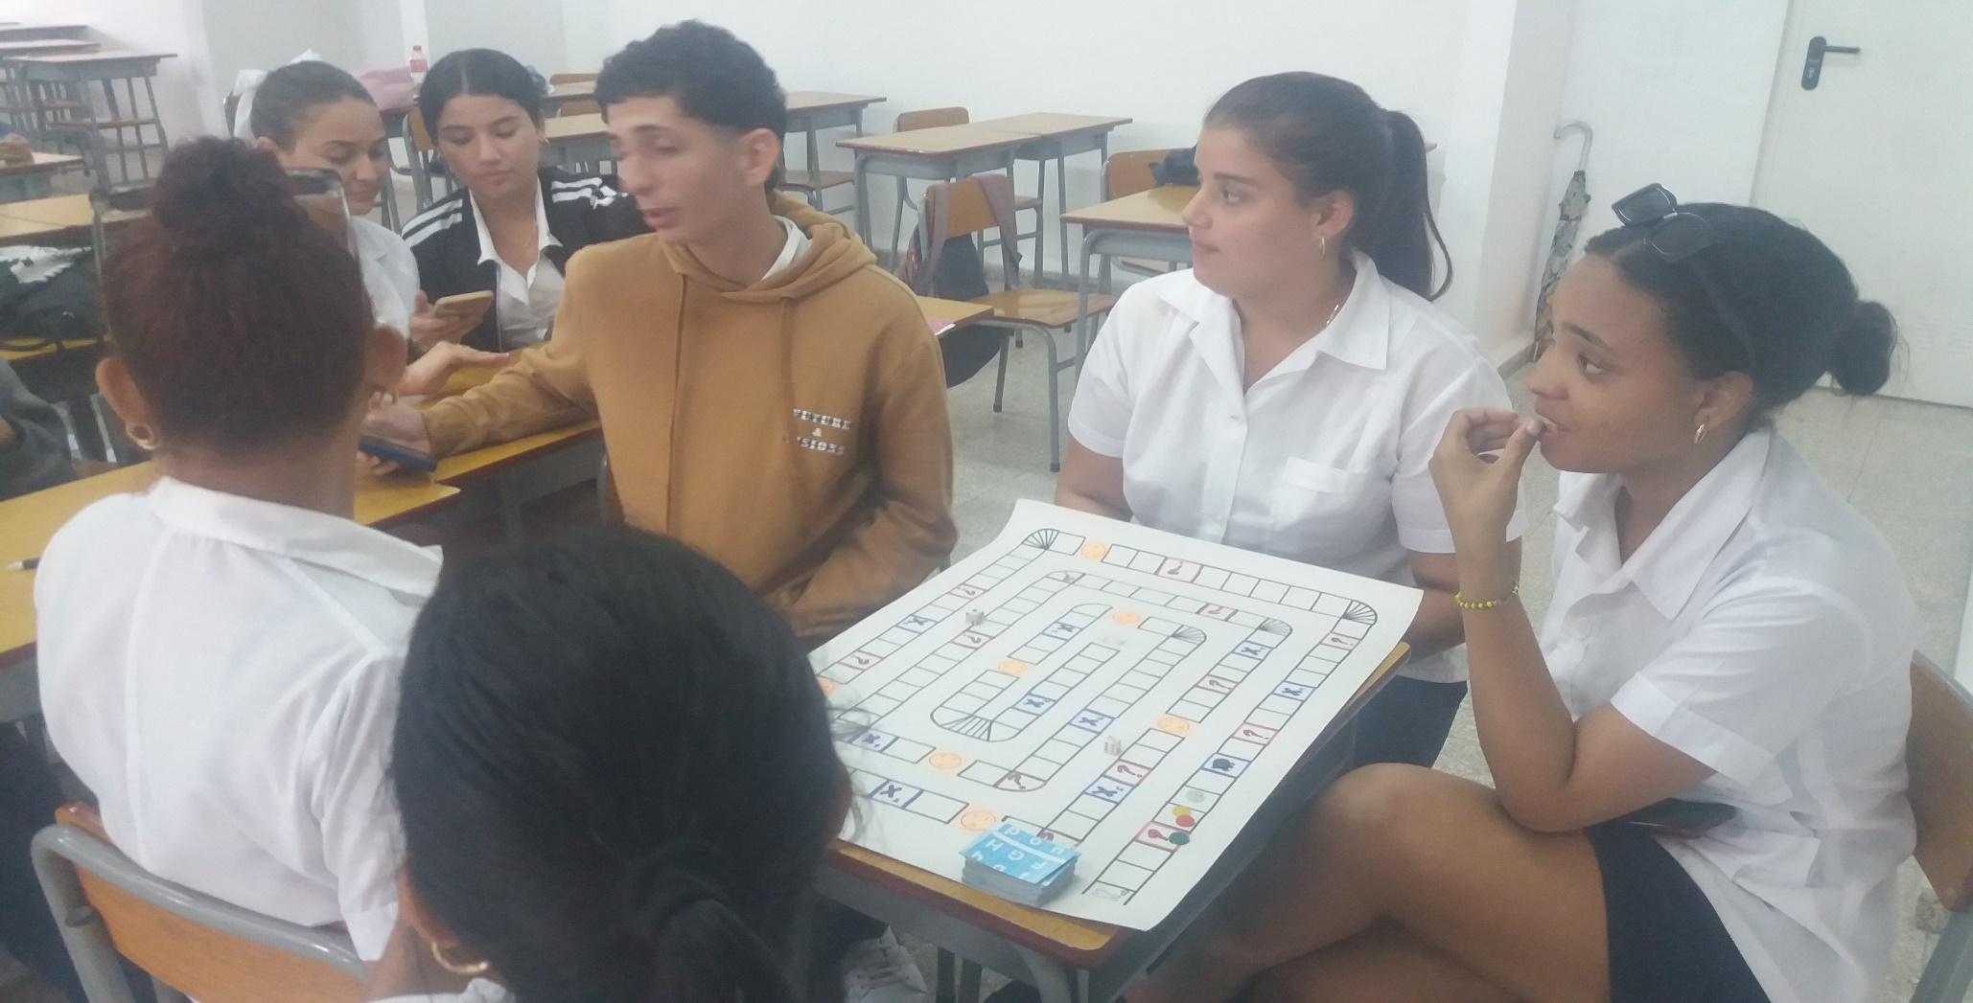
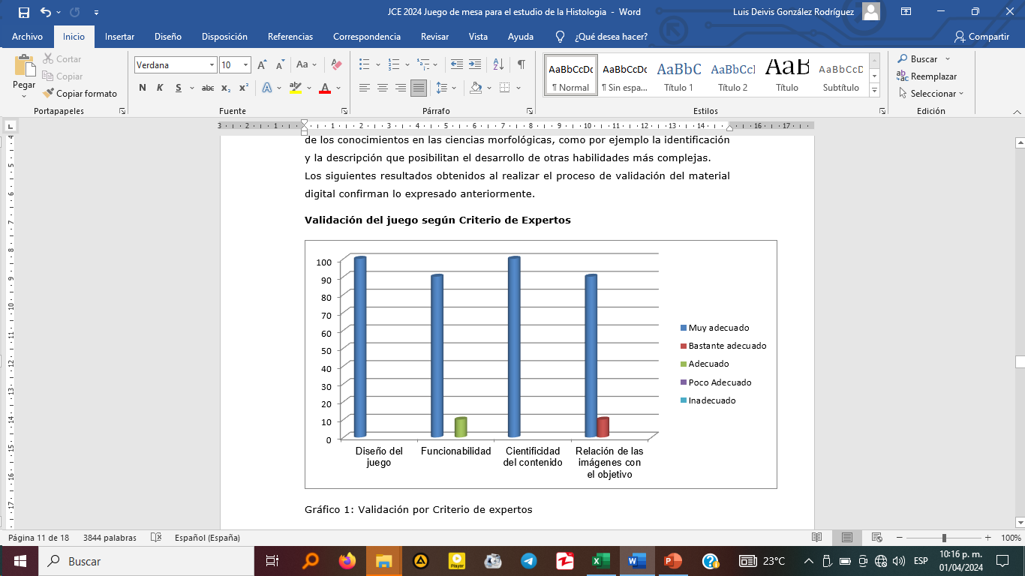
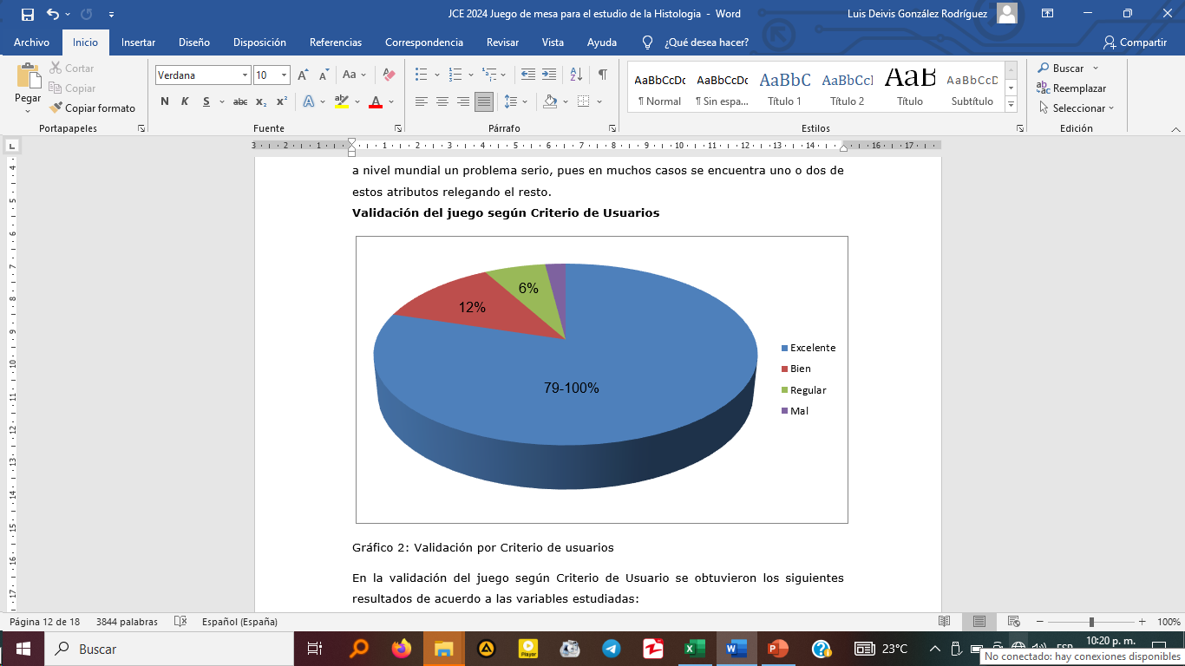
Título: JUEGO DE MESA PARA EL ESTUDIO DE LA HISTOLOGÍA
Autores: Dra. Elizabeth María Horta Rivero*, Dra. Llanetsy Llanes Mesa, Dr. Juan Carlos Blanco Lores, Dra. Lisett Figueredo Rojas.
Correo electrónico del autor para la correspondencia: elizabethm.cmw@Gmail.com
Institución: Universidad de Ciencias Médicas de Camagüey
Introducción: La Histología constituye una disciplina fundamental para la formación del profesional de la salud, permite conocer las estructuras microscópicas normales que conforman los tejidos y órganos del cuerpo humano, para reconocer e interpretar las alteraciones funcionales que derivan de eventuales cambios estructurales.
Objetivo: Elaborar un juego de mesa que facilite el estudio de la Histología.
Materiales y métodos: Se realizó una innovación entre enero y marzo del 2024, para elaborar un juego de mesa, dirigido a los estudiantes de las carreras de las Ciencias de la Salud. El producto fue confeccionado por los profesores de la especialidad de Histología y estudiantes de Estomatología quienes colaboraron en el diseño y confección, así como en la validación del producto.
Resultados
Se crea un juego de mesa, consta de un tablero, fichas, dados, tarjetas e instrucciones; que muestran la información necesaria y permiten la interacción de los estudiantes. Este fue validado por criterio de expertos y usuarios. Todos los aspectos fueron evaluados en la categoría óptima.
Conclusiones
La creación de este juego como recurso de aprendizaje constituye una vía para que el estudiante pueda adquirir conocimientos y habilidades con la utilización de métodos no convencionales en una etapa en que se han producido cambios en los escenarios docentes y los planes de estudio de las diferentes carreras.

